Slide 1
Отчет о внедрении модели «Острова успеха»
Муниципальное бюджетное дошкольное образовательное учреждение детский сад «Рыбка»
Дополнительная общеразвивающая программа
«Страна маленького гения»
1 год обучения
5-6 лет

Slide 2
Цель: | Создание ситуаций (преимущественно проблемных), решая которые дети дошкольного возраста научатся предвидеть результат и к нему стремиться. Ранняя профессиональная ориентация детей путем погружения в отрасли по классификации Климова Е.А.
Задачи: | - познакомить воспитанников с различными видам деятельности в соответствии с отраслями профессий; - включение в познавательную активность в различных видах деятельности; - обучение различным приемам работы с инструментами и материалами необходимыми для профессиональной деятельности (ИЗО, танец, музыка, театр, конструирование, экспериментирование, экология и др.); - формирование теоретических знаний об отраслях и профессиях; - формирование потребности в самопознании, саморазвитии; - выявление способностей, интереса у обучающихся, развитие мотивации к определенному виду деятельности; - формирование у обучающихся культуры общения и поведения, патриотизма, здорового образа жизни.

Slide 3
Особенность программы
Предварительная работа
Задачи погружения:
-повысить информированность детей об особенностях различных профессий;
- развивать коммуникативные способности;
- развивать инициативность и творческие способности.

Slide 4
Учебно – тематический план
№ п\п | Тема | теория | практика | всего
1 | Портал «Семиотика», погружение в отрасли и профессии по типу «человек – знаковые системы» | 1 | 3 | 4
2 | Портал «Искусство», погружение в отрасли и профессии по типу «человек – художественный образ» | 2 | 7 | 9
3 | Портал «Я рядом», погружение в отрасли и профессии по типу «человек – человек» | 2 | 5 | 7
4 | Портал «Изобретений», погружение в отрасли и профессии по типу «человек – техника» | 2 | 7 | 9
5 | Портал «Экомир», погружение в профессии отрасли и профессии по типу «человек –природа» | 2 | 5 | 7
 |  | 9 | 27 | 36

Slide 5
Содержание программы
№ п\п | Тема | Теория | Практика
1 | Портал «Экомир», погружение в профессии отрасли и профессии по типу «человек –природа» | Беседы, презентация профессий, связанных с сельским хозяйством, пищевой промышленностью, медициной и научными исследованиями (биология, география). | Погружение в профессии: зоотехник, агроном, кинолог, лаборант
2 | Портал «Искусство», погружение в отрасли и профессии по типу «человек – художественный образ» | Беседы, презентация профессий, связанные с изобразительной и музыкальной, литературно-художественной, актерско-сценической деятельностью. | Погружение в профессии: артист, художник, музыкант, дизайнер, резчик по камню, литературный работник
3 | Портал «Я рядом», погружение в отрасли и профессии по типу «человек – человек» | Беседы, презентация профессий, связанных с медицинским обслуживанием, обучением и воспитанием людей, торговым и информационным обслуживанием людей. | Погружение в профессии: врач, учитель, психолог, парикмахер, экскурсовод, менеджер
4 | Портал «Изобретений», погружение в отрасли и профессии по типу «человек – техника» | Беседы, презентация профессии: по добыче и обработке полезных ископаемых, сборке и ремонту транспортных средств, монтажу и ремонту зданий, сооружений, ремонту, наладке, обслуживанию электрооборудования. | Погружение в профессии: столяр, техник-металлург, инженер-механик, архитектор, электромонтажник, радиомеханик, строитель, сборщик компьютеров, специалист по телекоммуникациям
6 | Портал «Семиотика», погружение в отрасли и профессии по типу «человек – знаковые системы» | Беседы и презентация профессий, связанных с обработкой информации в виде системы условных знаков, схематических изображений объектов, числа, количественные соотношения | Погружение в профессии: переводчик, чертежник, инженер, топограф, секретарь-машинистка, программист

Slide 6
Ожидаемые результаты
К концу обучения воспитанники должны знать и уметь:
- не менее 5 профессий в каждой отрасли и определять их по видам деятельности;
- за ограниченное время выбирать, определять, исключать и предлагать не менее двух вариантов решений на поставленные задачи во время погружения в отрасли или профессии;
- знать минимальный набор орудий труда к каждой отрасли или профессии, владеть на уровне дошкольного возраста некоторыми из них;
- участие в творческих конкурсах, выставках, концертах.

Slide 7
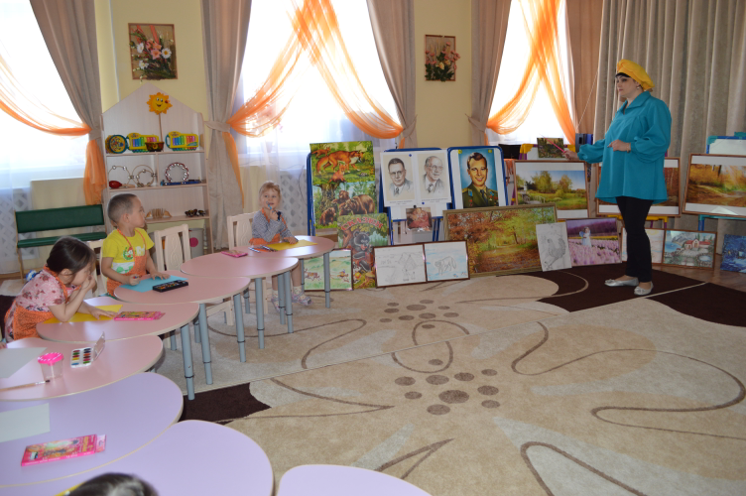
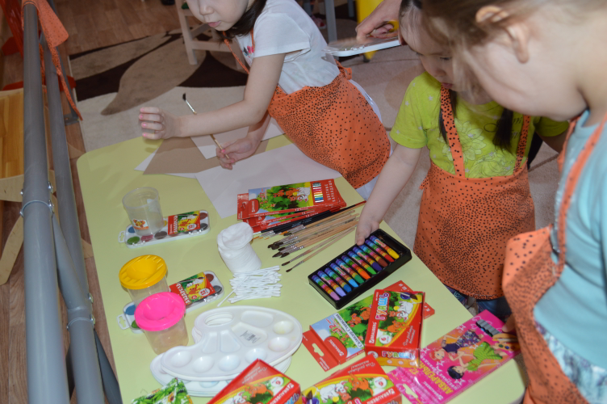
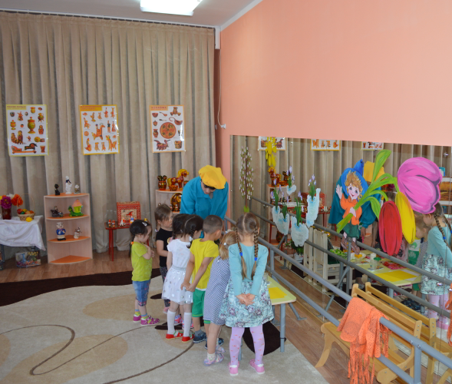
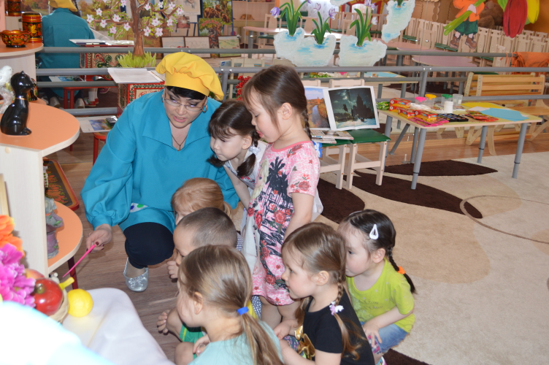
Портал «Искусство»
29.05.2019г. «Каким бывает художник?»
Банк профессий: художник, иллюстратор, мастер народной росписи, гончар, художник реставратор, дизайнер шрифта
Отрасль «человек-художественный образ»

Slide 8
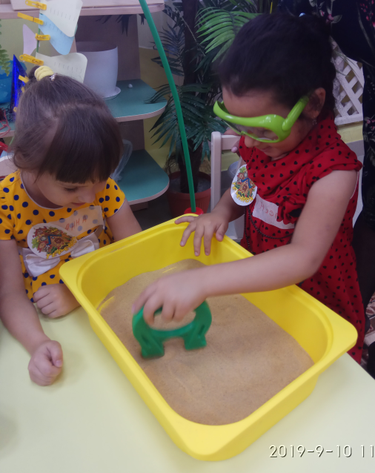
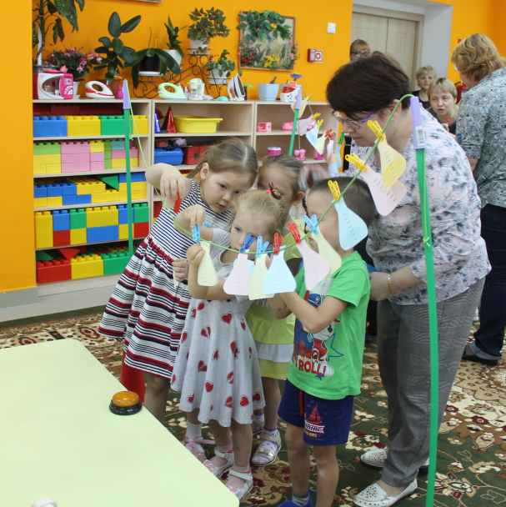
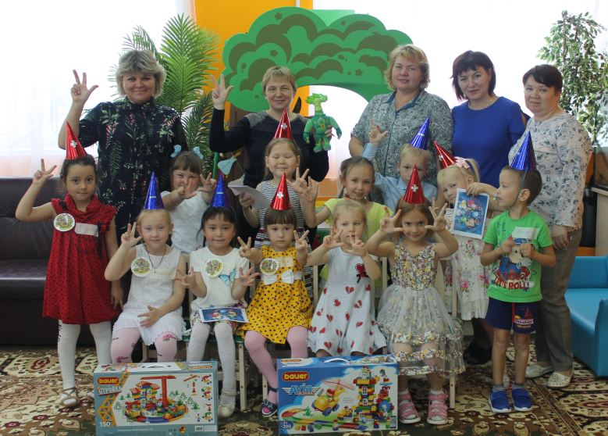
Портал «Семиотика»
10.09.2019г. «Академия Фиксиков»
Банк профессий: электромонтер, лаборант, программист
Отрасль «человек-знаковые системы»

Slide 9
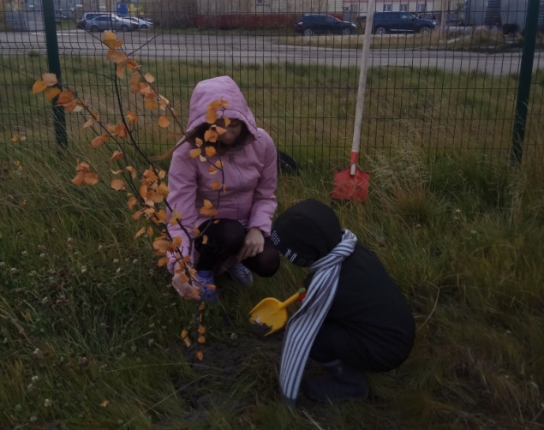
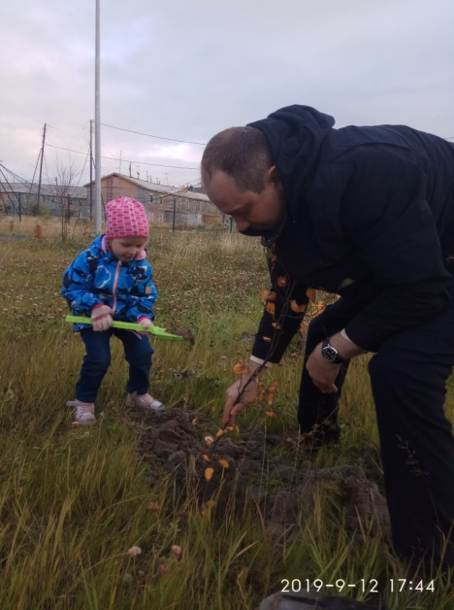
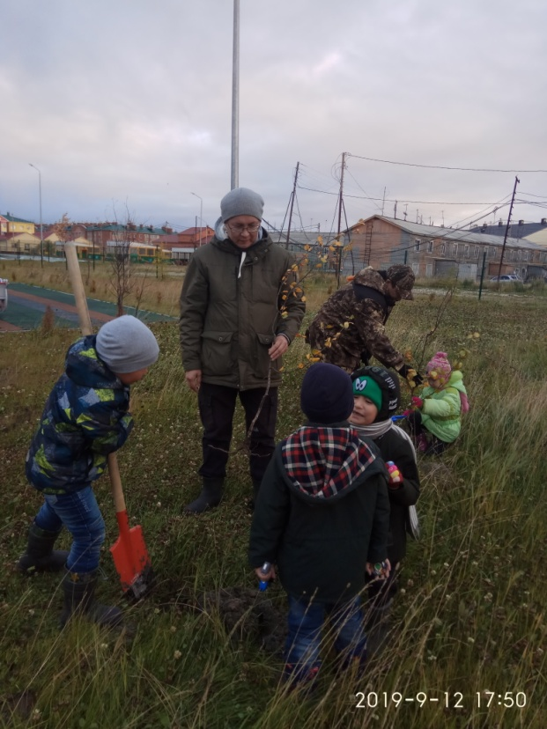
Портал «Я рядом» и портал «Экомир»
12.09.2019г. «Экодесант»
Банк профессий: эколог, биолог, агроном, ученый
Отрасль «человек-человек»
Отрасль «человек – живая природа»

Slide 10
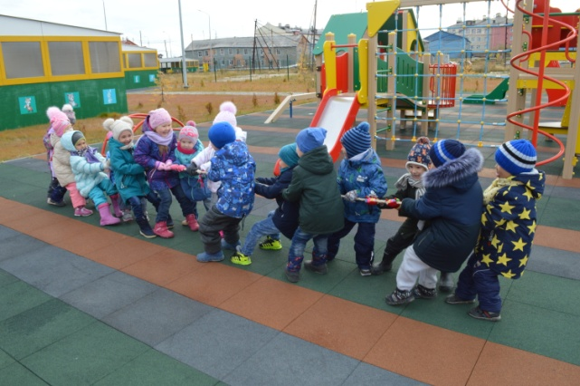
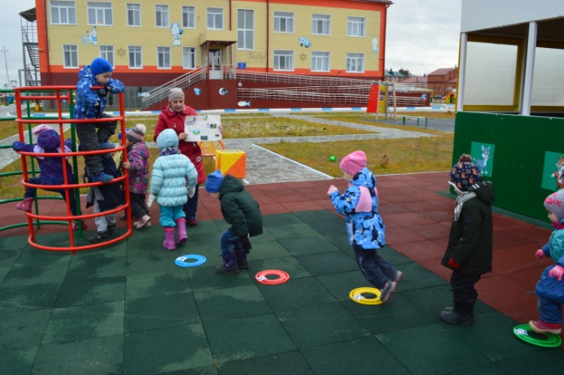
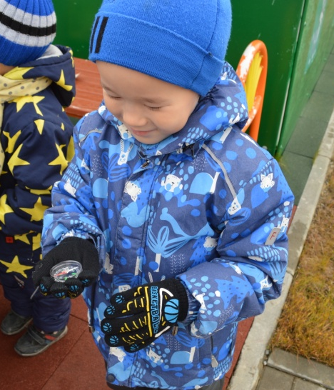
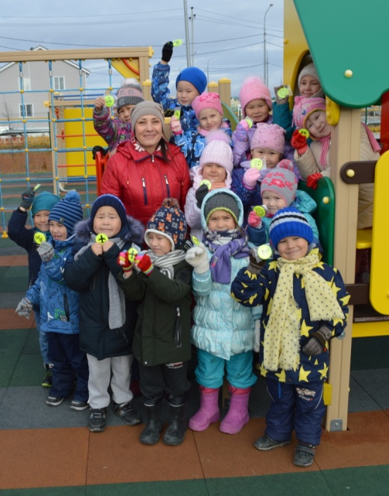
Портал «Семиотика» и портал «Экомир»
24.09.2019г. «В поисках клада»
Банк профессий: топограф, почвовед, геофизик, картограф
Отрасль «человек-знаковые системы»
Отрасль «человек –природа»

Slide 11
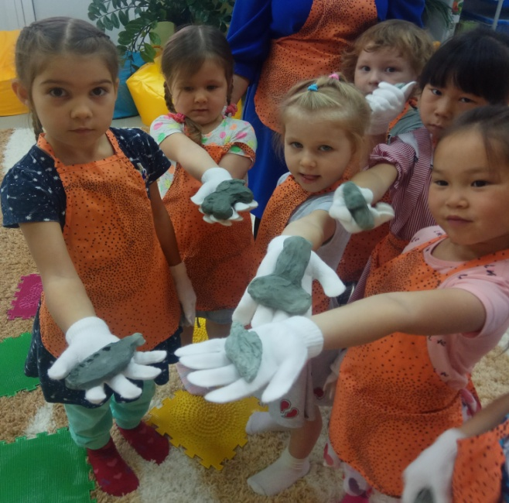
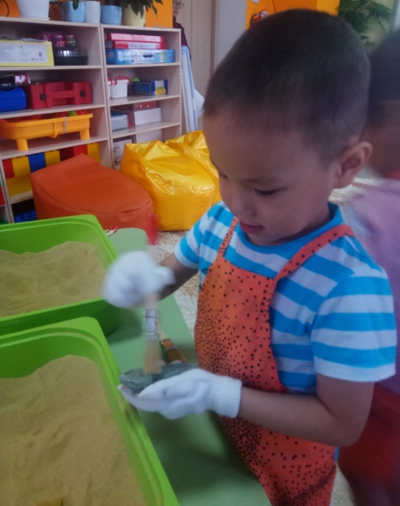
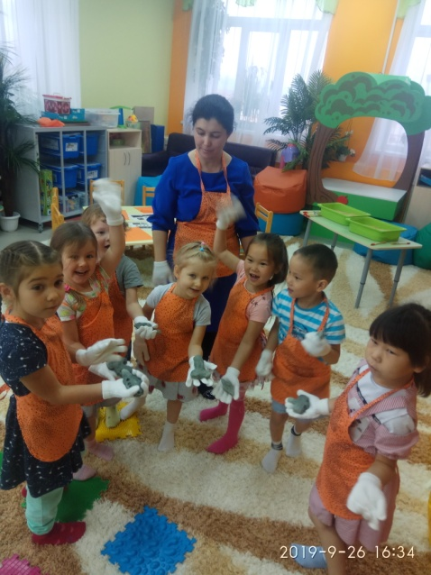
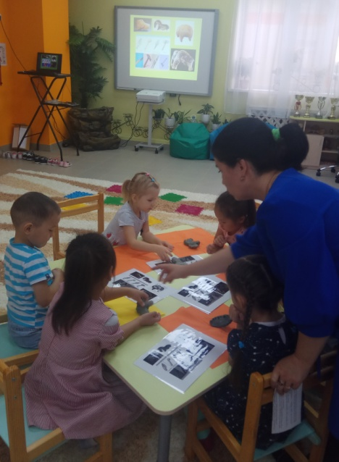
Портал «Семиотика»
26.09.2019г. «Юные археологи»
Банк профессий: лаборант, археолог, исследователь
Отрасль «человек-знаковые системы»

Slide 12
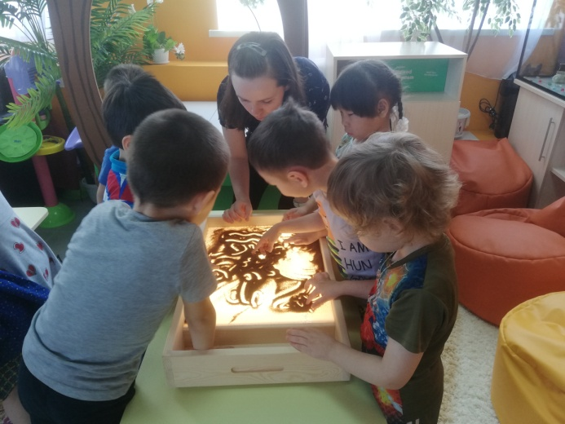
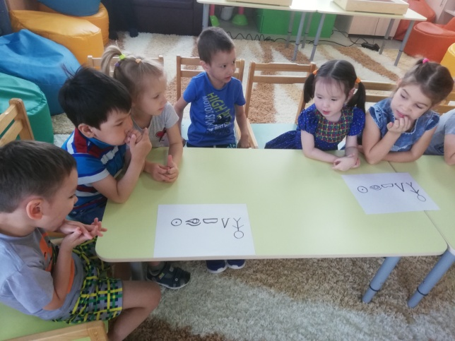
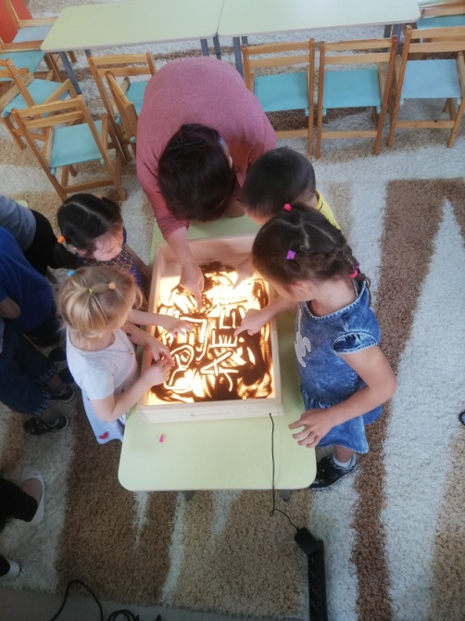
Портал «Семиотика»
10.10.2019г. «О чем говорят символы»
Банк профессий: графический дизайнер, шифровальщик, корректор
Отрасль «человек-знаковые системы»

Slide 13
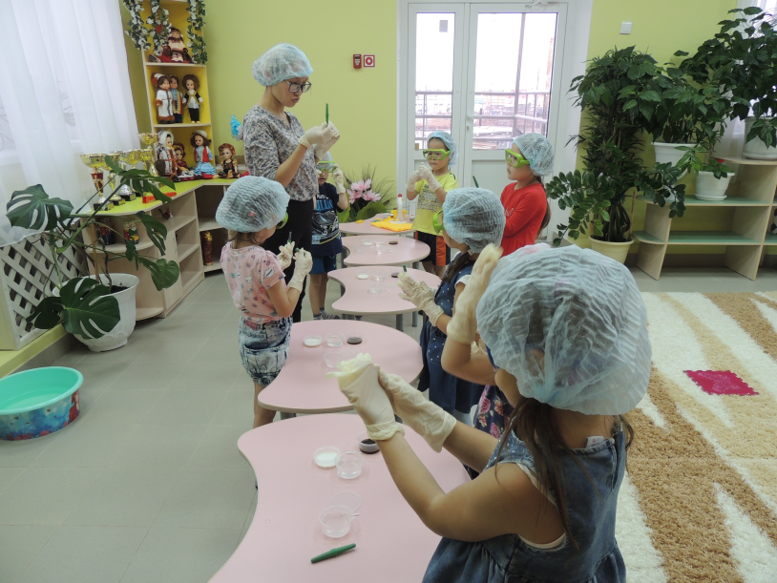
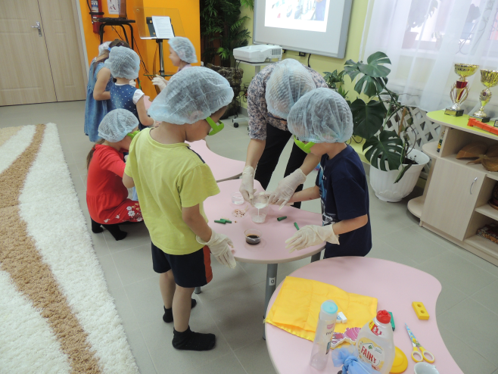
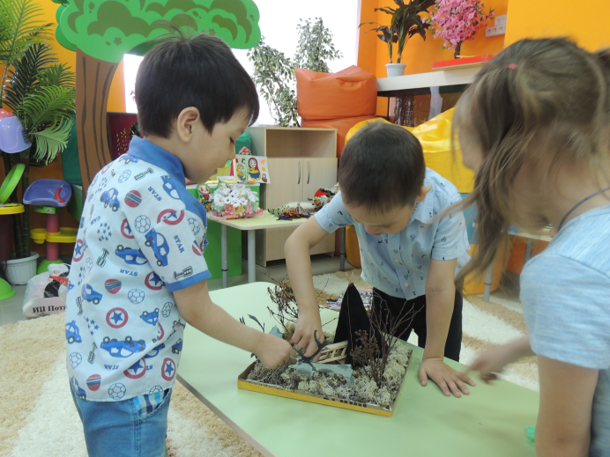
Портал «Экомир»
17.10.2019г. «Разноликая природа Ямала»
Банк профессий: нефтяник, бурильщик, геодезист
Отрасль «человек-живая природа»

Slide 14
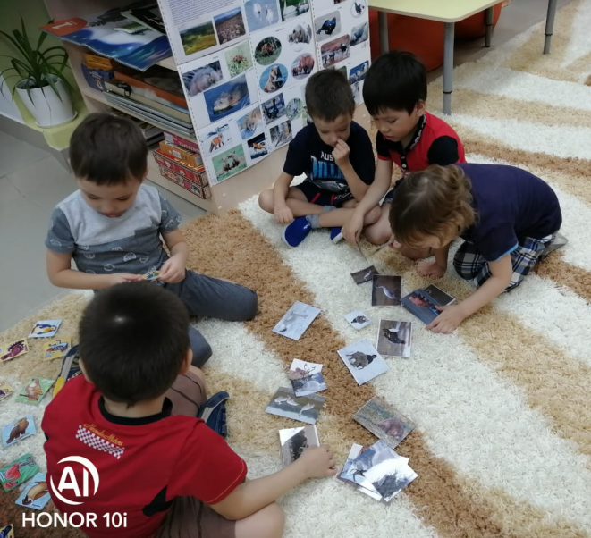
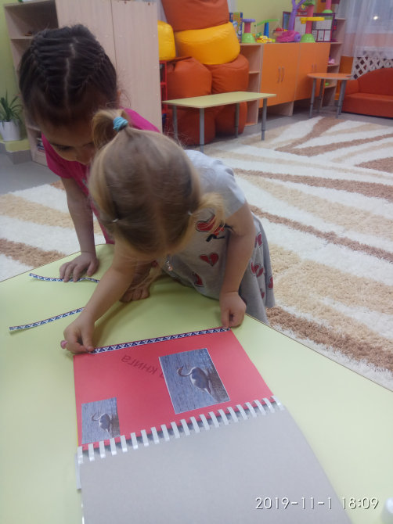
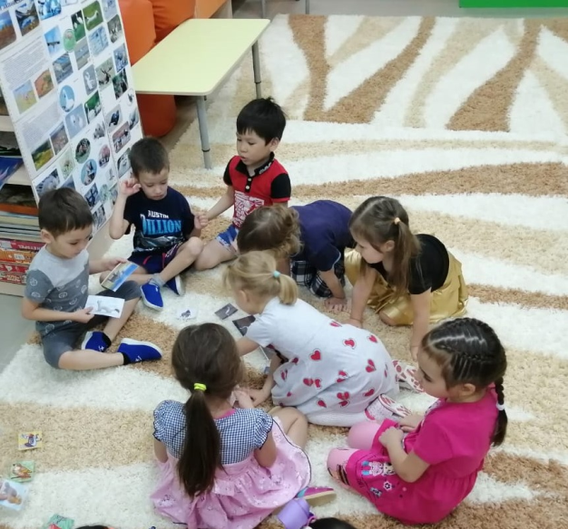
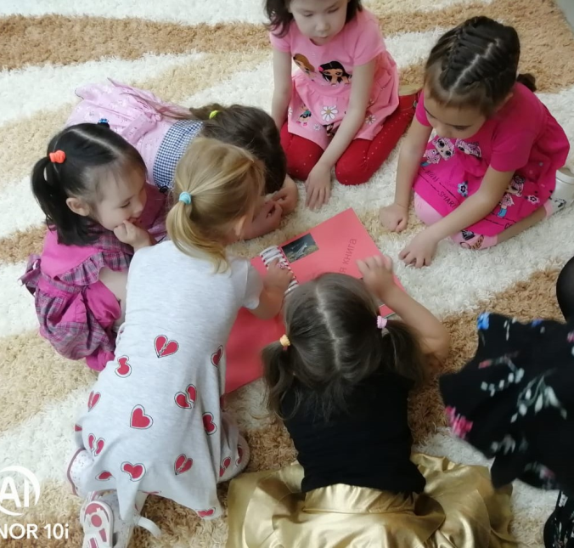
Портал «Экомир»
01.11.2019г. «Исчезающая красота»
Банк профессий: охотник, лесничий, зоолог
Отрасль «человек-живая природа»

Slide 15
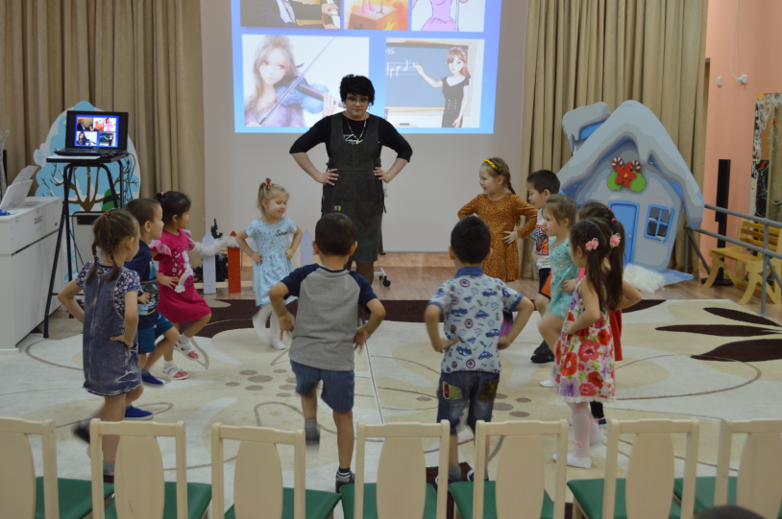
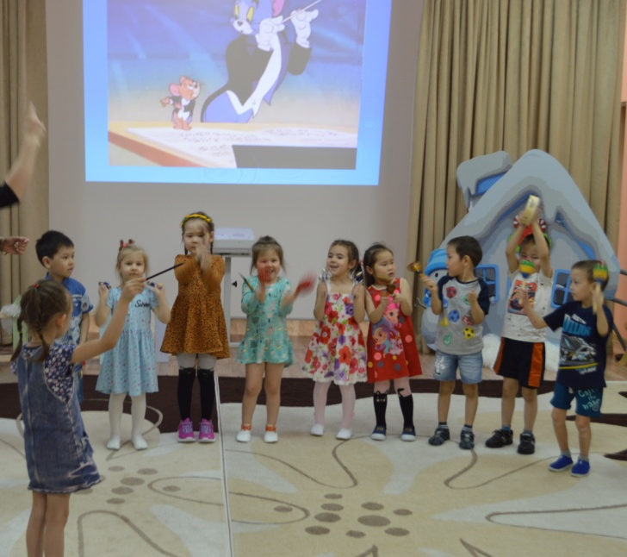
Портал «Искусство»
06.12.2019г. «Где музыки начало?»
Банк профессий: дирижер, музыкант, хореограф, композитор
Отрасль «человек-художественный образ»

Slide 16
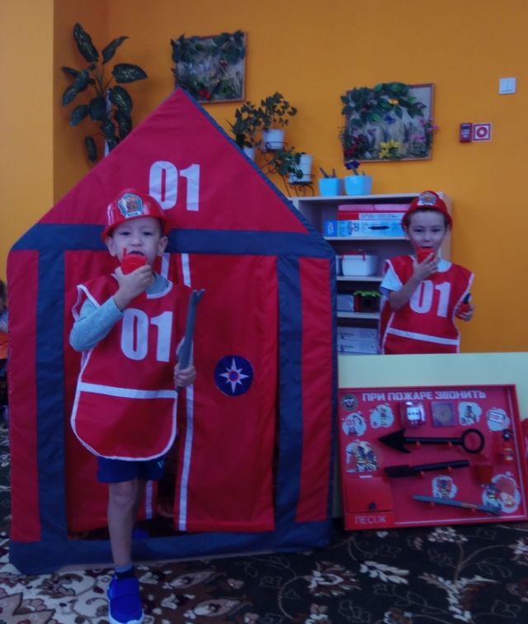
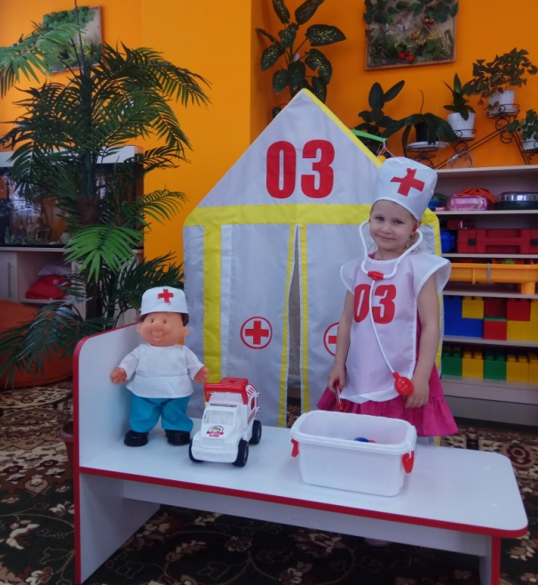
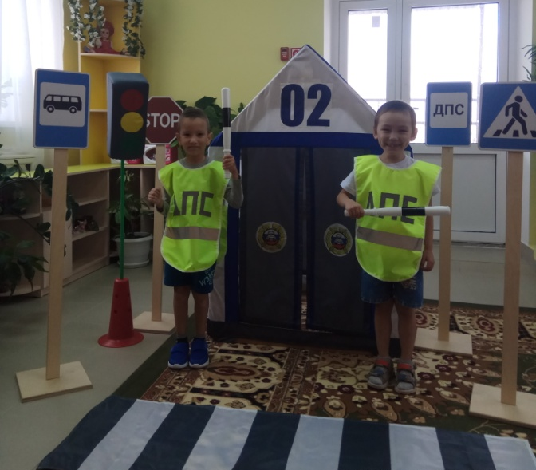
За 2019 год проведено 9 событийных погружений
2 -«человек – художественный образ»
4 -«человек – природа»
3 – «человек – знаковые системы»
2020 год
1 – «человек - художественный образ»
2 – «человек-человек»

